Slide 1
امراض النبات
محاضرات الجزء العملي
المرحلة الثالثة / قسم الوقاية
اعداد
م. علاء عودة مانع
المحاضرة الخامسة

Slide 2
تكملة أمراض الفطريات الكيسية

Slide 3
أمراض البياض الدقيقي Powdery Mildew Diseases
تتبع هذه المجموعة من الفطريات رتبة Erysiphales وعائلة Erysiphaceae
تشترك هذه الفطريات بالعديد من الصفات وأهمها :
الأعراض: تظهر على هيئة بقع دقيقية المظهر كالطحين على السطحين العلوي والسفلي للأوراق كذلك على الساق والثمار والأجزاء الخضرية المختلف ومع تقدم الإصابة تتحد هذه البقع وتموت الأنسجة وتتحول إلى اللون البني ويتشوه شكل الثمار
فطرياتها إجبارية التطفل وذات تخصص عائلي
تتكاثر لاجنسيا بالكونيدات وجنسيا بتكوين الأكياس داخل جسم ثمري مغلق Cleistothecium or Chasmothecium

Slide 4
4. الجسم الثمري مزود بلواحق Appendages فائدتها أنها تثبت الجسم الثمري بالعائل.
5. قسم منها سطحي التطفل ويرسل ممصاته إلى داخل خلايا البشرة كما في معظم الاجناس كالفطر Erysiphe الذي يصيب القرعيات والنجيليات , والأخر نصف داخلي التطفل حيث أن الغزل الفطري خارجي ويرسل خيوط فطرية تنفذ من الثغور إلى ميزوفيل الورقة وترسل ممصاتها داخل خلاياه مثل الفطر Phyllactinia الذي يصيب التوت والبلوط واللوز, أما الجنس Leveillula فيكون داخلي التطفل إذ ينمو المايسيليوم بين الخلايا الداخلية للأوراق المصابة ويرسل ممصاته إلى داخل الخلايا لامتصاص غذائه.
6. تصنف هذه المجموعة على أساس عدد الأكياس في الجسم الثمري ونوع أو شكل الزوائد الملحقة به.
7. الكونيدات عالية المحتوى المائي لدرجة تجعلها لزجة تساعد التصاقها بالعائل ولا تحتاج لرطوبة عالية للإنبات.

Slide 5
البياض الدقيقى فى القرعيات
Powdery Mildew of Cucurbits
تبدأ الأعراض فى الظهور على الأوراق السفلى أولا ثم الأوراق الأعلى و تكون على هيئة بقع مستديرة دقيقة بيضاء اللون على أي من سطحي الورقة تتسع هذه البقع وتلتحم معا ويترتب على ذلك شحوب الورقة ثم اصفرارها ثم تتهدل وتجف ولكنها تظل متصلة بالنبات . قد تحدث الإصابة على الأعناق والسوق و تظهر أعراض مماثلة
أما الثمار فلا تصاب بالمرض و لكنها تكون صغيرة الحجم وقد تتشوه ، تقل فيها نسبة المادة الصلبة وبالتالي تكون رديئة الطعم .
المسبب
Sphaerotheca fuliginea , Erysiphe cichoracearum
حتى سنة 1958 كان الفطر E. cichoracearum هو المسبب الرئيسى لمرض البياض الدقيقي في القرعيات في معظم المناطق من العالم ، و تذكر المراجع حاليا أن S. fuliginea هو المسبب الرئيسي للبياض الدقيقي في معظم مناطق العالم . هذا التغير في السيادة قد يكون تغيرا حقيقيا و ربما كان راجعا إلى خطأ في تعريف الممرض في البداية و ذلك نظرا لصعوبة التمييز بين الطور الكونيدي لكلا الفطرين و ندرة تكون الطور الجنسي .
يعتبر S. fuliginea أكثر شراسة مرضية منE. cichoracearum ، ومن ناحية أخرى فإن E. cichoracearum يسود في جو أكثر برودة عن S. fuliginea .

Slide 6
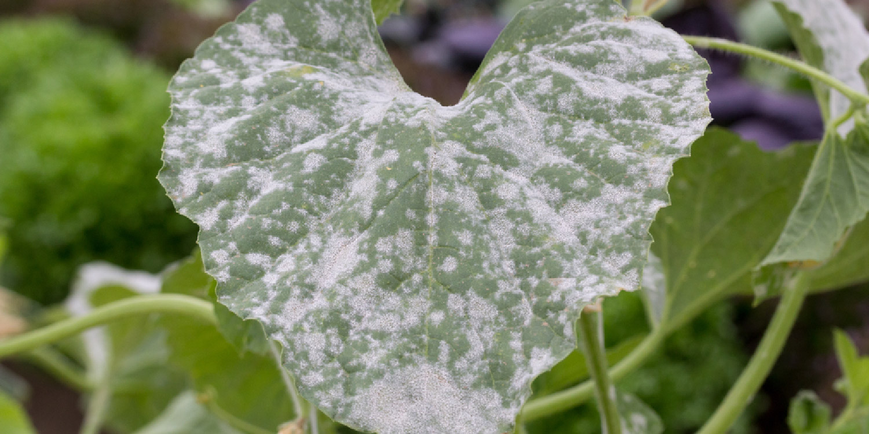
تبدأ الأعراض فى الظهور على الأوراق السفلى أولا ثم الأوراق الأعلى و تكون على هيئة بقع مستديرة دقيقة بيضاء اللون على أي من سطحي الورقة تتسع هذه البقع وتلتحم معا

Slide 7
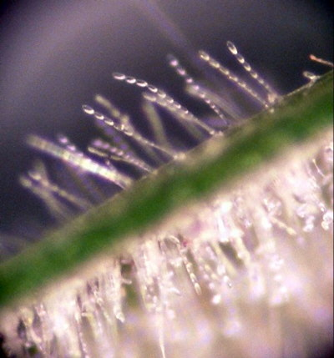
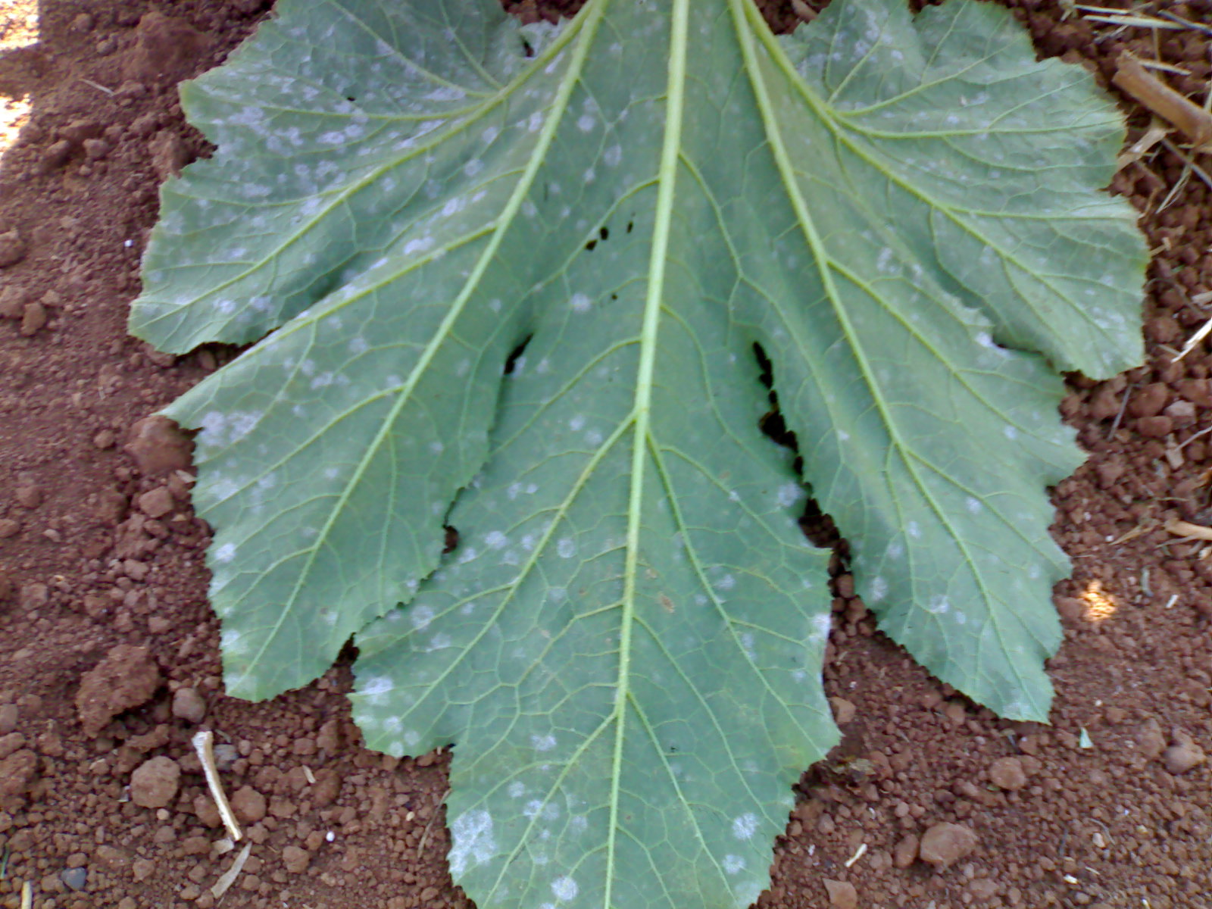
أعراض الإصابة بالبياض الدقيقي على أوراق الرقي في الصورة لليمين والابواغ الكونيدية المسببة للمرض في الصورة لليسار

Slide 8
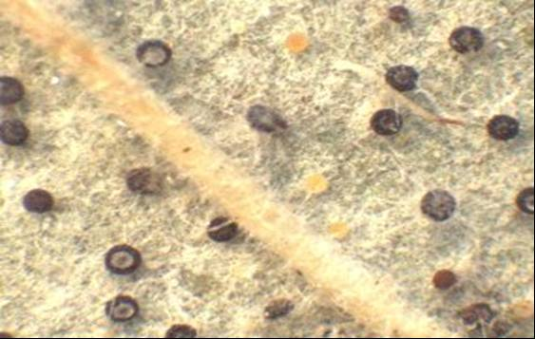
الأجسام الثمرية الكروية المغلقة Cleistothecia لفطريات البياض الدقيقي تظهر على السطح العلوي لأسطح أوراق النباتات المصابة في نهاية الموسم

Slide 9
البياض الدقيقي على الورد Powdery Mildew Of Rose الاعراض : تختلف أصناف الورد في قابليتها للإصابة بالمرض ووقت حدوث الإصابة وللفطر سلالات عديدة والظروف البيئية والعمليات الزراعية تلعب دور هام في تكشف الأعراض وتطور المرض وتضرر النبات والأصناف المقاومة لا يتكشف عليها أعراض مرضية وأوراق أكثر قابلية للإصابة بالمرض وتظهر الأعراض على السطح السفلي ثم تتكشف على السطح العلوي للورقة مسببة نقص في مساحة الورقة ويغطي الفطر سطح الورقة بالكامل ويصيب الفطر أيضاً الساق والبراعم الزهرية ونادراً ما يصيب البتلات الزهرية إلا في حالات الإصابة الشديدة. المسبب : Sphaerotheca pannosa var. rosae يعد الفطر من الفطريات الإجبارية التطفل، ويصيب الفطر الأوراق والساق والأجزاء الزهرية والفطر ينمو خارجياً على سطح الأوراق مكوناً ميسيليوم وجراثيم وحوامل كونيدية ويرسل ممصات إلي خلايا بشرة النبات لامتصاص الغذاء. ولا يسبب موت لنبات ولكن يقلل من نمو النبات ويسبب فقد في أزهار القطف.

Slide 10
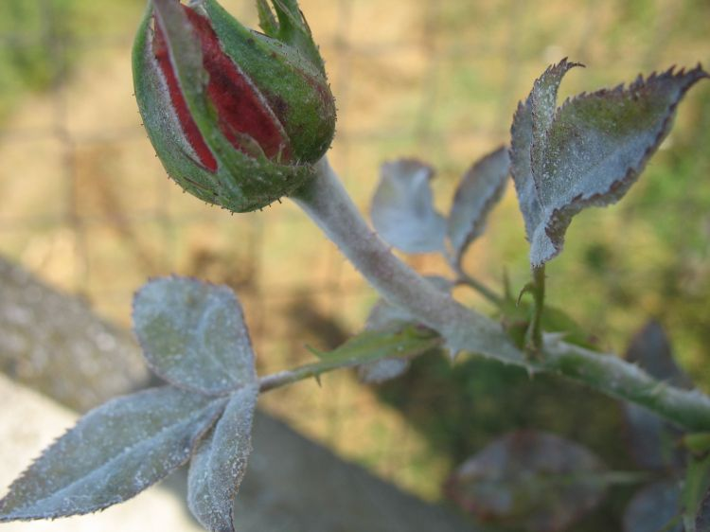
اعراض البياض الدقيقي على المجموع الخضري لنبات الورد

Slide 11
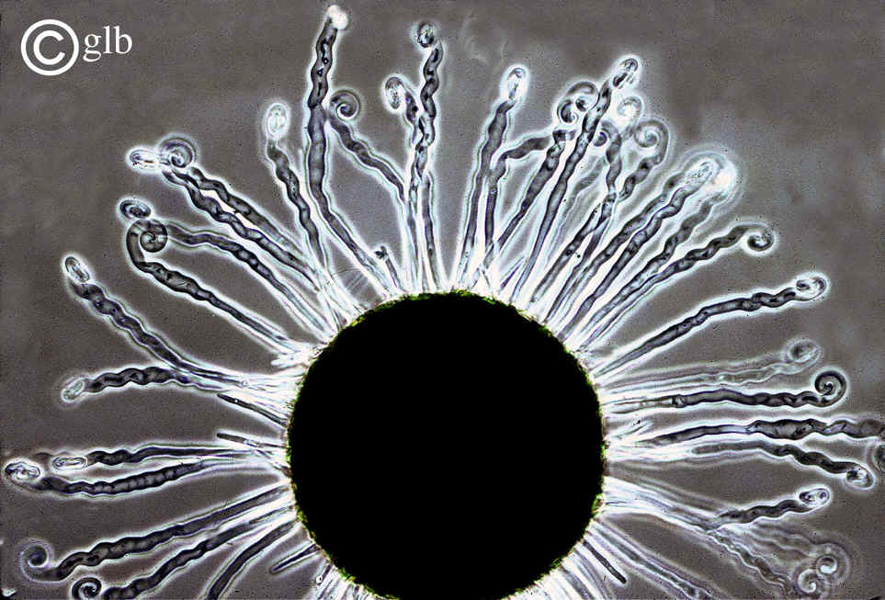
أعراض الإصابة بمرض البياض الدقيقي في العنب المتسبب عن الفطر Uncinula necatorفي اليمين تظهر الأعراض على الأوراق .وفي اليسار يظهر الطور الجنسي للمسبب المرضي

Slide 12
أمثلة لبعض أجناس البياض الدقيقي مع أسماء النباتات التي تصيبها
البياض الدقيقي في القرعيات
البياض الدقيقي في الباذنجانيات
مسبب البياض الدقيقي في العنب
مسبب البياض الدقيقي في الورد
مسبب البياض الدقيقي في التفاح
مسبب البياض الدقيقي في التوت
Erysiphe cichoracearum
Leveillula taurica
Uncinula necator
Sphaerotheca pannosa var. rosae
Podosphaera leucotricha
Phyllactinia corylea

Slide 13
مرض الاركوت Ergot disease
تظهر الأعراض بشكل إفرازات عسلية على أزهار السنابل المصابة(عبارة عن الطور الكونيدي للمسبب المرضي) مما يجذب الحشرات للتغذية على الإفرازات فتعمل على نشر الكونيدات للنباتات السليمة .وتظهر قرب نضج المحصول أجسام حجرية في السنابل المصابة ذات لون اسود يتراوح طولها من 2_20 ملم وأكثر أحيانا تسقط في التربة وفي موسم النمو التالي تنبت مكونة حشية ثمرية Stroma تنطمر فيها الأجسام الثمرية Perithecia تنطلق منها الابواغ الكيسية بقوة والتي تكون خيطية الشكل فتحمل بواسطة الرياح لتصيب نباتات أخرى.تحدث العدوى للأزهار المتفتحة فقط.
تحتوي الأجسام الحجرية على مادة الارجوتين السامة Ergotin والتي تسبب حالات تسمم وموت إذا وجدت الأجسام الحجرية بنسبة 0.1 % من الوزن الكلي للحبوب,كذلك تم استخدام هذه المادة كعلاج في حالات إيقاف النزيف

Slide 14
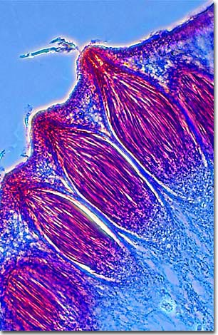
الصورة في اليمين توضح الأجسام الحجرية التي تحل محل السنابل المصابة بالفطر Claviceps purpurea المسبب لمرض الاركوت على محاصيل الحبوب وفي اليسار حشية ثمرية كيسية تحوي بداخلها الأجسام الثمرية الواضحة والحاوية على الأكياس والابواغ الكيسية خيطية الشكل

Slide 15
أمراض الفطريات القرصية Discomycetes

Slide 16
العفن الأبيض على محاصيل الخضر White Rot Disease
يسبب ذبول للشتلات الصغيرة في المشتل Damping off
يصيب النباتات المزروعة في الحقل في منطقة التاج القريبة من سطح التربة فتظهر بقع مائية لونها بني تمتد لتشمل الجذور فتسبب لها تعفنا,كما قد تمتد الإصابة للأعلى فتصيب الأوراق القريبة من سطح التربة ,كما قد تصيب الثمار وتسبب لها تعفنا طريا, يبدأ من قمة الثمرة ويمتد ليشمل جميع أجزاء الثمرة فتسقط وتتكون عليها أجسام حجرية مختلفة الأحجام يصل قطرها أحيانا 1سم.تكون مطمورة في الغزل الفطري الأبيض الكثيف المتكون في مناطق الإصابة,وهي تعتبر أهم علامة تميز هذا المرض عن غيره من الأمراض المشابهة له.
للفطر طور كونيدي (ناقص) يسمى Monilinia .
الطور الكيسي يكون على شكل جسم ثمري كاسي Apothecium ينتج من إنبات الأجسام الحجرية Sclerotia التي يشتي بها الفطر في التربة.

Slide 17
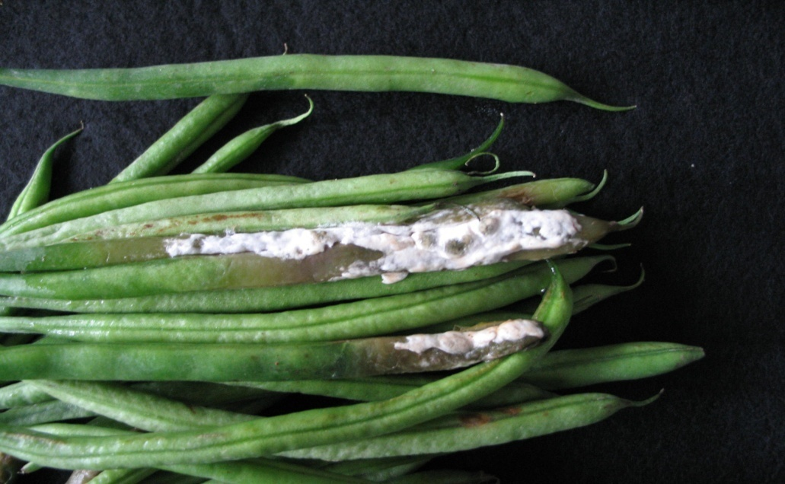
أعراض الإصابة بمرض العفن السكليروتيني الأبيض المتسبب عن الفطر Sclerotinia sclerotiorum إذ يظهر النمو القطني والأجسام الحجرية للمسبب المرضي واضحا على الجزر في الصورة لليمين والبزاليا في الصورة لليسار

Slide 18
العفن البني لثمار الفواكه ذات النواة الحجرية
Brown Rot Of Stone Fruits
تظهر الأعراض بشكل بقع بنية مغطاة بمسحوق رمادي اللون عبارة عن الابواغ الكونيدية للمسبب وحواملها لاتلبث أن تتسع لتشمل جميع أجزاء الثمرة خصوصا في الجو الرطب , ويلاحظ أحيانا تكون حلقات متحدة المركز على الثمار المصابة التي تكون في البداية طرية ثم تجف فتصبح مومياء Mummy .
هذه الثمار تبقى أحيانا معلقة على الأشجار وتكون مصدر للإصابة الأولية بواسطة الطور الكونيدي Monilinia , أما الثمار الساقطة على التربة فتكون أجسام حجرية Sclerotia تنبت عند توفر الظروف الملائمة مكونة طور كيسي كاسي Apothecium الذي ينتج الابواغ الكيسية التي تعيد الإصابة من جديد.
قد تتكون ابواغ صغيرة على الثمار المصابة تسمى Spermatia تلعب دور الخلايا المذكرة وتساهم بتكوين الأجسام الثمرية الكيسية

Slide 19
أعراض الإصابة بمرض العفن البني Brown Rot على ثمار الفواكه ذات النواة الحجرية والمتسبب عن الفطر Sclerotinia fructicola

Slide 20
أمراض الفطريات المسكنية
Loculoascomycetes

Slide 21
مرض جرب التفاح Apple Scab Disease
تظهر الأعراض بشكل بقع محددة على السطح العلوي للأوراق ذات لون زيتوني قاتم بينما على السطح السفلي بشكل غير محدد , وعلى الثمار بشكل بقع فلينية لونها بني أو زيتوني وذات نمو قطيفي .
للفطر طور لاجنسي يشبه الشمعة candle shape تتكون فيه الكونيدات داخل تركيب Acervulus
الطور الجنسي تكون فيه الأكياس ثنائية الغلاف تتكون ضمن جسم ثمري دورقي كاذب Pseudoperithecium مطمورة داخل حشية ثمرية ascostroma , والابواغ الكيسية ثنائية الخلية غير متماثلة تشبه طبعة القدم

Slide 22
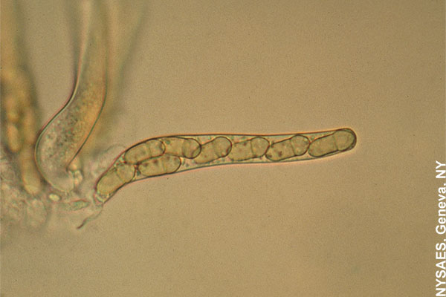
أعراض الإصابة بمرض جرب التفاح على الثمار في اليمين ويلاحظ الأكياس والابواغ الكيسية للفطر Venturia inaequalis المسبب لمرض جرب التفاح والتي شكلها يشبه طبعة القدم

